Slide 1
Landesverband
Niedersachsen - Ostwestfalen - Sachsen-Anhalt
im Bund Evangelisch - Freikirchlicher Gemeinden
in Deutschland K.d.ö.R.
mit Grundinformationen über die Arbeit des Landesverbandes
Stand: 11.03.2023

Slide 2
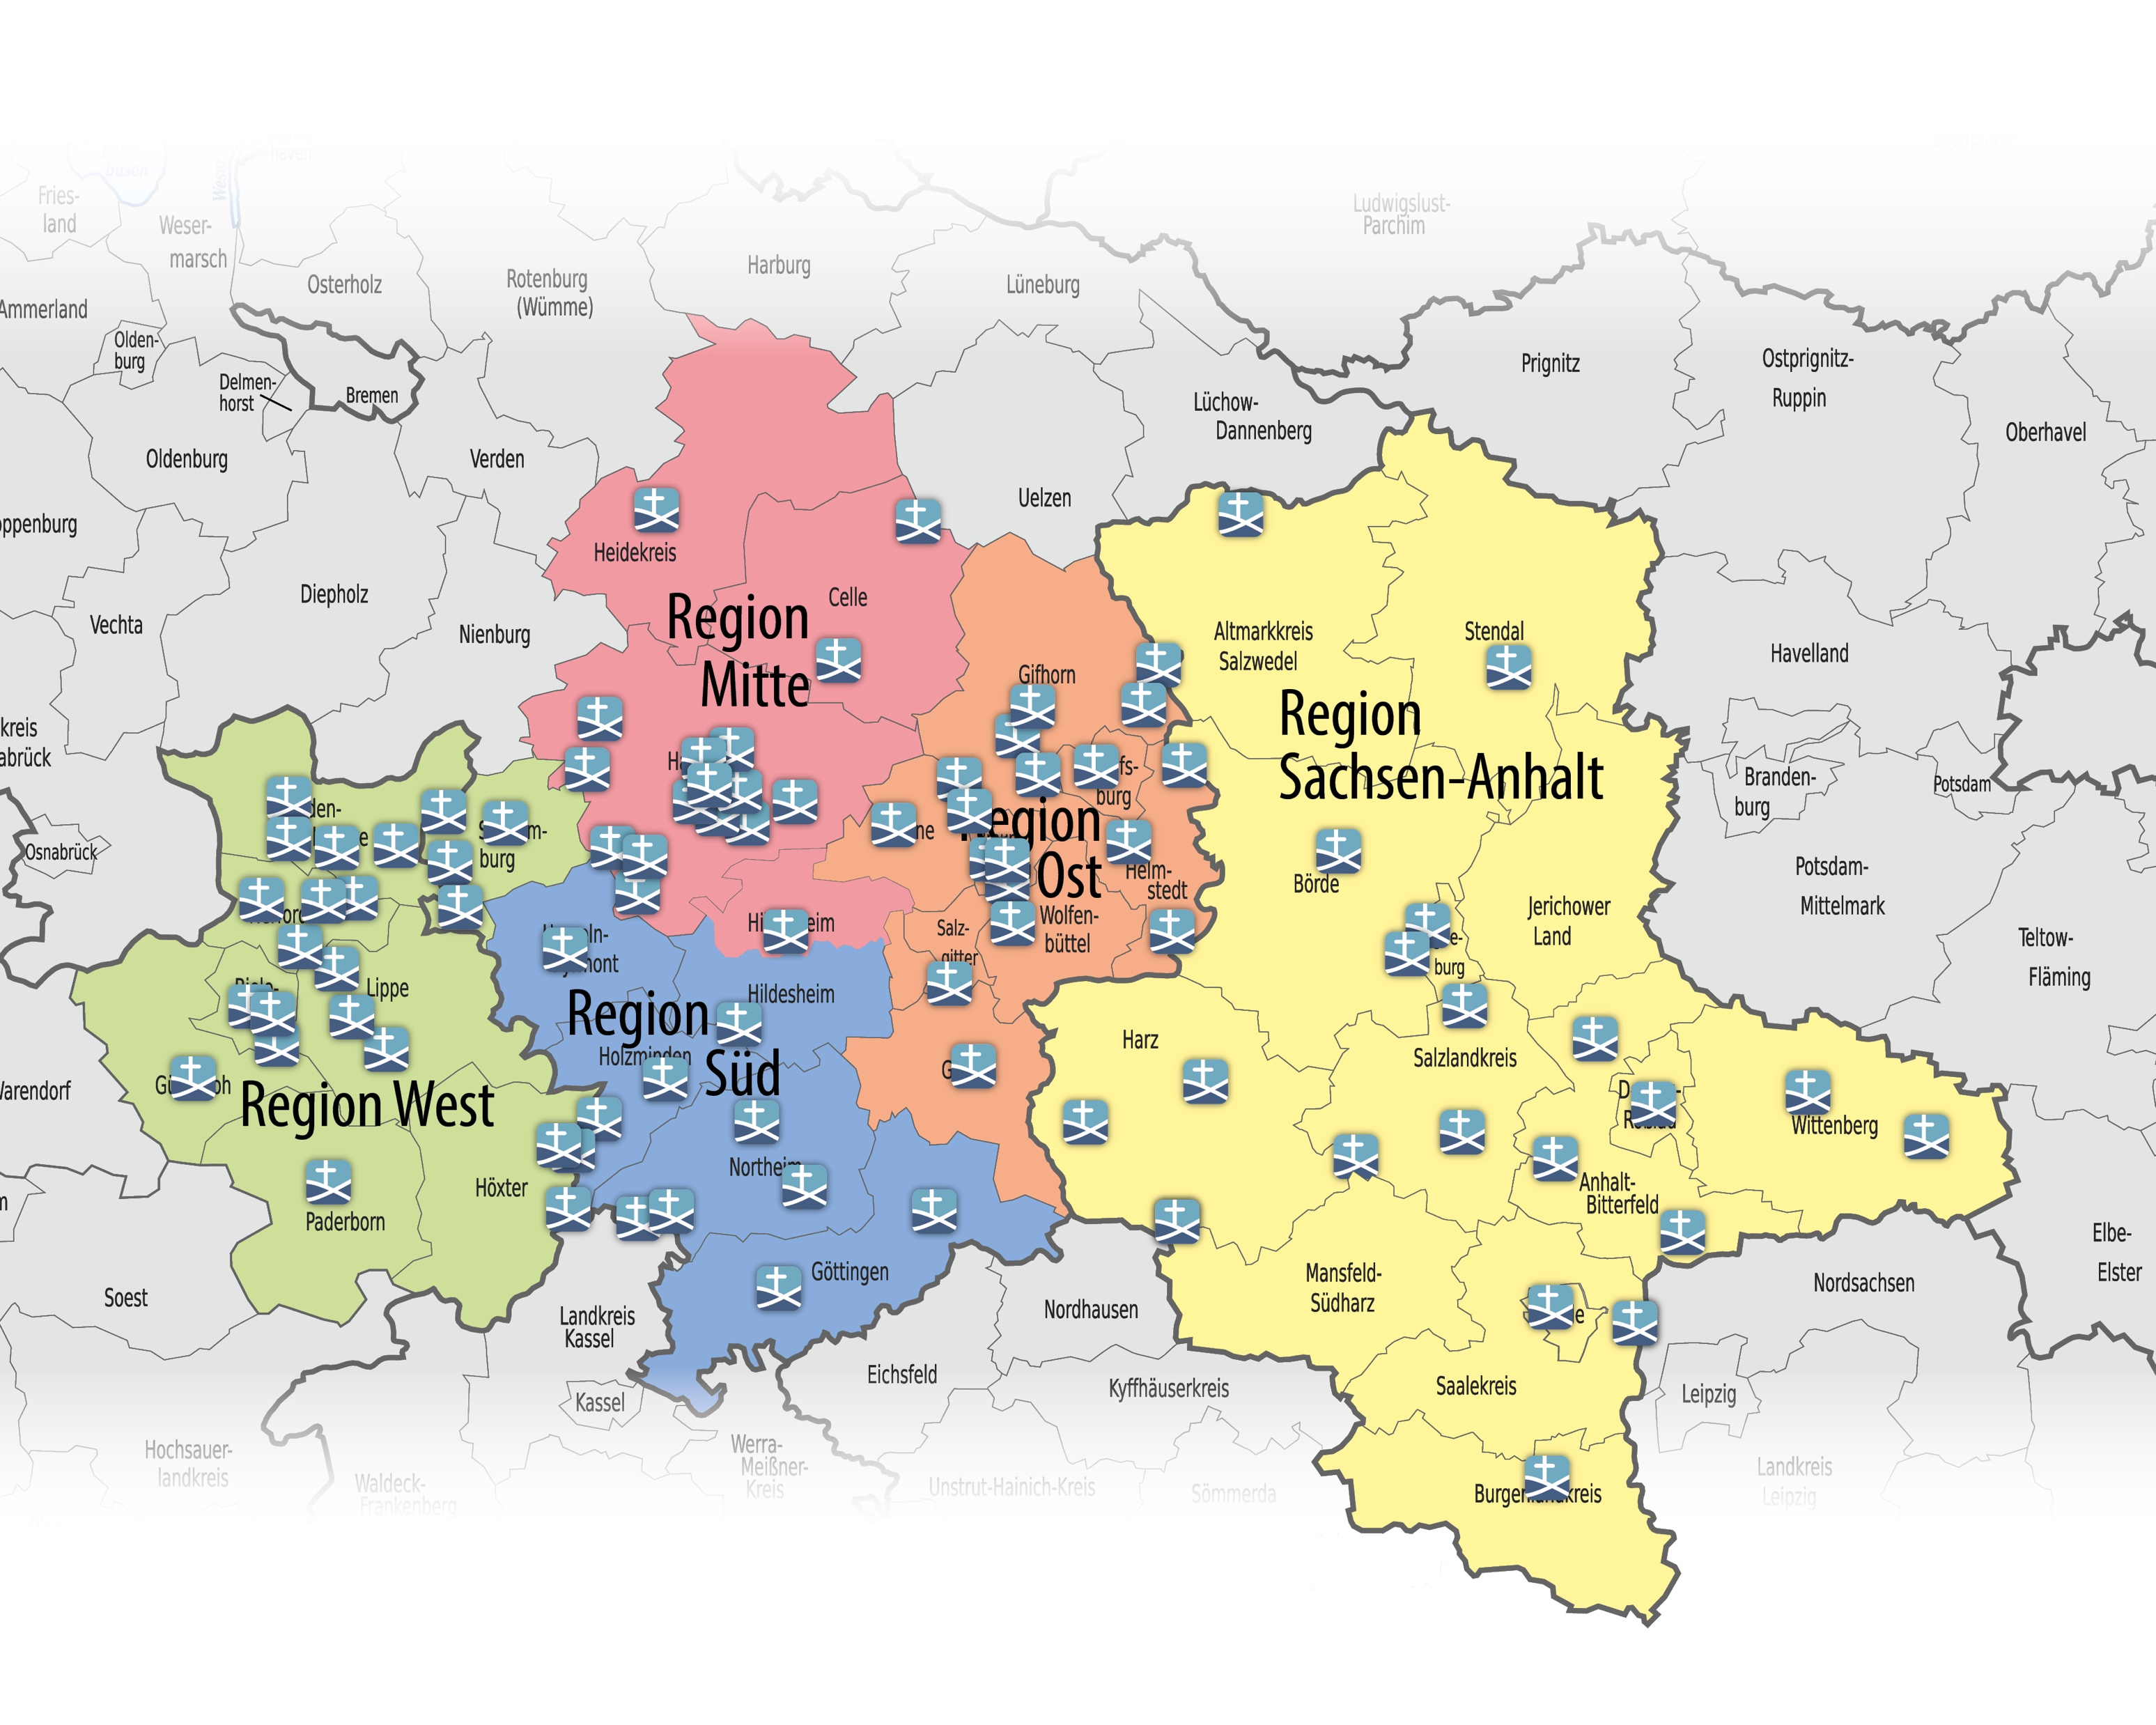


Slide 3





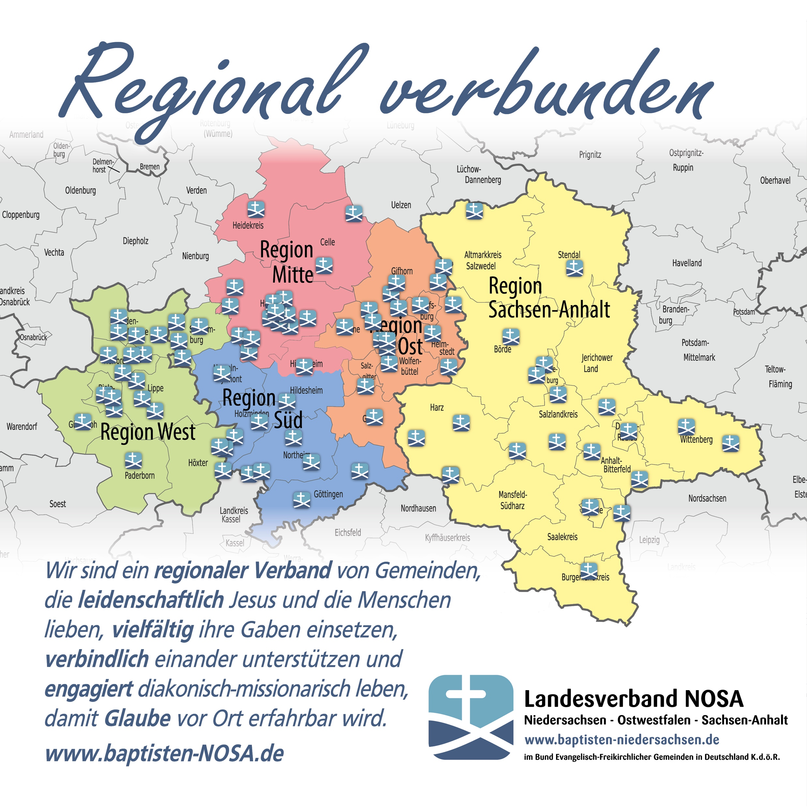
Unsere Schlüsselaufgaben:
2020
2022
2023
2021

Slide 4

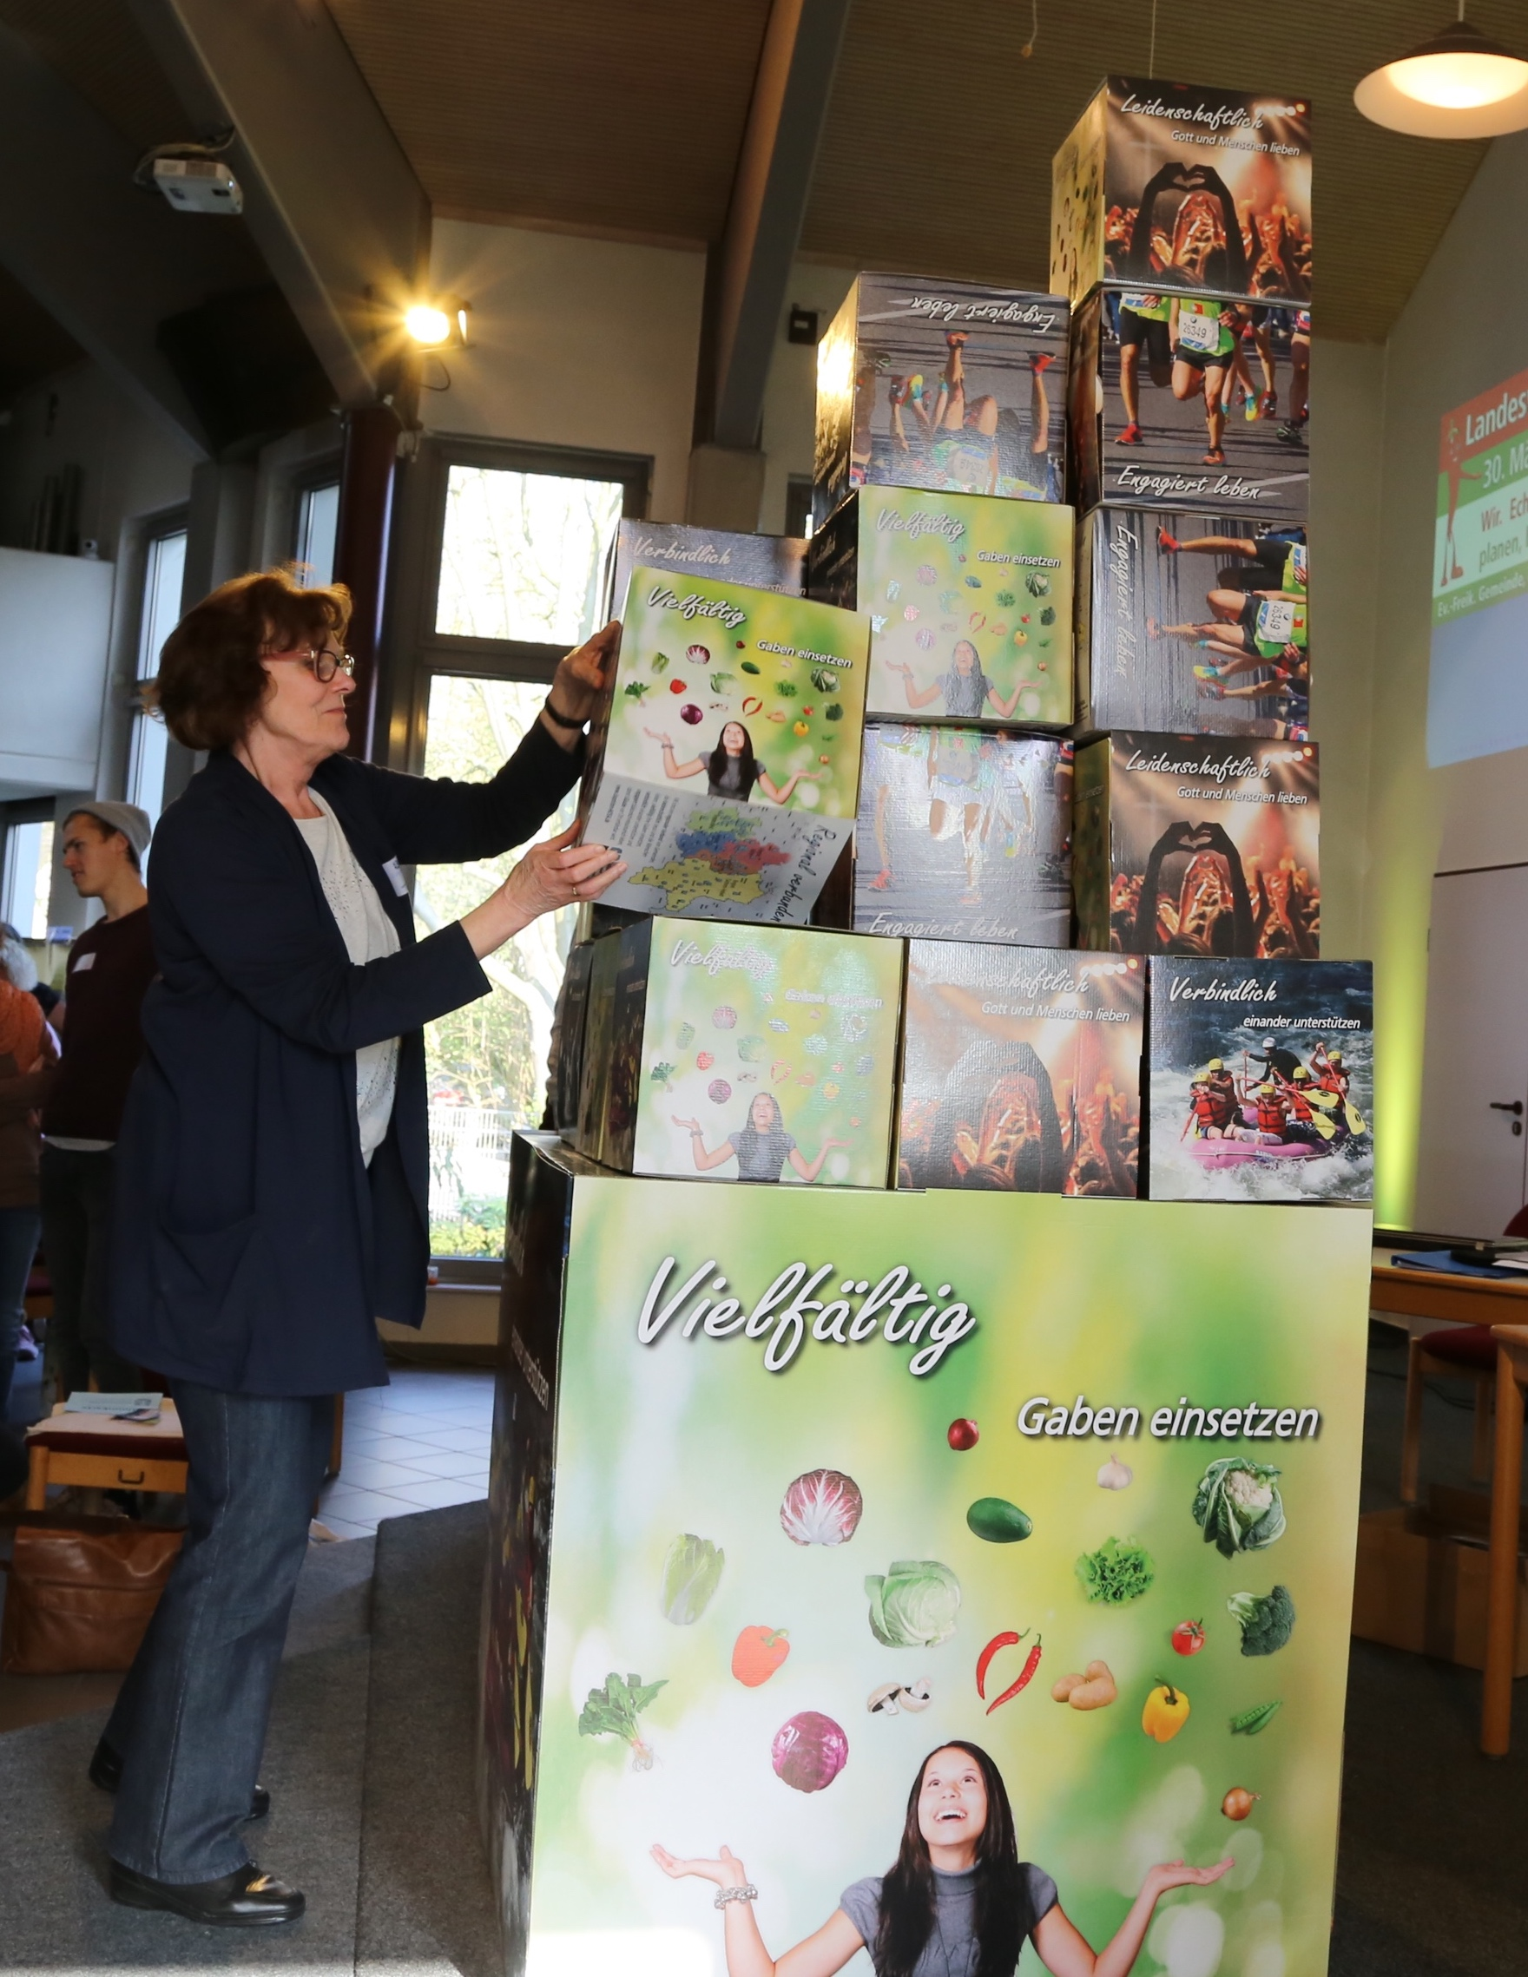

Slide 5
Unsere Struktur
Landesverbandsrat
(Abgeordnete)
Region Sachsen-Anhalt
Region Ost
Leitung
- Leiter/in und Stellvertreter/in
- je zwei MA aus den Regionen
- Finanzverantwortliche/r
- zwei MA Gemeindejugendwerk
- ein MA Mission und Gemeindeentwicklung
+ weitere Arbeitskreise
+ Berater
Region Mitte
Region Süd
Region West

Slide 6
Regionsaufgaben:
In den Regionen finden jährlich Zusammenkünfte statt, bei denen Informationen über die Situation in den Gemeinden gegeben, Gemeinschaft gepflegt und Projekte und gemeinsame Arbeiten geplant werden.
Das leitende Gremium der Region wird aus gewählten Mitgliedern und aus Sachbearbeitern gebildet. Ihre Aufgabe ist es, die Region zu organisieren und ggf. Projekte und gemeinsame Arbeiten zu gestalten.
Die Region wählt/beruft zwei Mitglieder der Landesverbandsleitung.

Slide 7
Leitung des Landesverbandes:
Das wichtigste Entscheidungsorgan ist der Rat des Landesverbandes, eine jährlich tagende Versammlung mit Delegierten aus allen Gemeinden.
Das leitende Gremium des Landesverbandes ist die Leitung des Landesverbandes.
Den Vorsitz hat der Leiter des Landesverbandes.
Er wird von der Leitung gewählt, bedarf aber der Zustimmung des Rates.
Leiter: Pastor Jürgen Tischler (Springe),
Stellvertreter: Dr. Stefan Voges (Salzgitter)
Finanzverantwortliche: Susanne Schulz (Uslar).

Slide 8
Gemeinsame Aufgaben (Auszug):
Gemeindejugendwerk (GJW)
Mission und Gemeindeentwicklung
Konfliktberatung von Gemeinden
(Kontakt: Landesverbandsleiter oder Referent für Gemeindeentwicklung)

Slide 9
Pastorengemeinschaft (Studientagung, Vertrauenspastor, Berufungsrat)
Regionaler Arbeitskreis
„Geistliche Gemeindeerneuerung“ (GGE)
Öffentlichkeitsarbeit
(siehe auch: www.baptisten-NOSA.de)
Arbeitsgemeinschaft Christlicher Kirchen (ACK)

Slide 10
Unsere Präsenz im Internet:
www.baptisten-NOSA.de
Sind Ihre Gemeinde-Daten noch aktuell?
Schnell nachsehen!

Slide 11
Werke im Landesverbandsgebiet:
Diakoniewerk Kirchröder Turm:
  Junge Generation und Familie
  Senioren und Pflege
  Beratung
  Bildung
  Auslandsdienste – Dienste in Israel
  Dienstleistung
Beratungsstellen
Neues Land - Drogenarbeit

Slide 12
Zahlen Landesverbands:
(Stand 01.01.2021)
Der Landesverband wird gebildet aus 85 Gemeinden, Zweiggemeinden, Gemeindegründungsinitiativen.
Zu den Gemeinden gehören ca. 10.500 Mitglieder .
Auf dem Gebiet des Landesverbandes befinden sich weitere Gemeinden, die der Arbeitsgemeinschaft der Brüdergemeinden angehören und eine eigene Struktur bilden.
Der Haushalt des Landesverband wird hauptsächlich von den Beiträgen der Gemeinden bestritten.
Kontoverbindung: Freikirchenbank Bad Homburg; DE46 500 921 000 000 130 702

Slide 13
Der jährliche Beitrag pro Gemeinde errechnet sich wie folgt:
Vom Landesverbandsrat beschlossener Satz (2023: 31,-€) x Anzahl der Gemeindemitglieder am Ende des Vorjahres.
Der Landesverbandes investiert vor allem in das Gemeindejugendwerk und in Mission und Gemeindeentwicklung.
Der allgemeine Verwaltungskostensatz beträgt nur rd. 2,4 %.

Slide 14


Slide 15
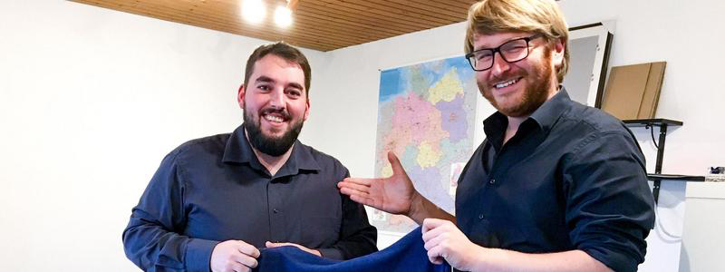
Zwei Beispiele aus den Arbeitsbereichen:
1. Das GJW (Gemeindejugendwerk):
Christopher Witt (Geschäftsführer und Projektmanager) und
Benedikt Elsner (Landesjugendpastor)

Slide 16
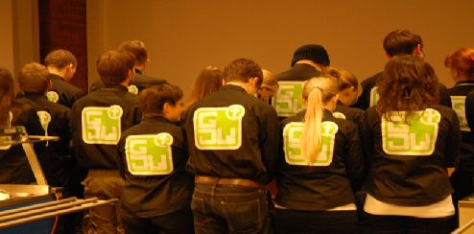
Angebote:
„Wir sehen uns verpflichtet, alle Gemeinden des Landesverbandes in ihrer Arbeit mit Kindern, Jugendlichen und jungen Erwachsenen zu unterstützen“
Schulungen für Mitarbeiter,
  JuleiCa-Kurse (M-Kurs), Sichere Gemeinde Schulungen (Kindeswohl), …
Jugendtage, Freizeiten, Kinder- und Jugendgottesdienste,
Begleitung und Beratung von Mitarbeitenden der Gemeinden,
Vertretung als Jugendverband gegenüber öffentlichen Stellen; trägt Projekte des Bundes-GJW mit.

Slide 17
Gemeindejugendwerk NOS
  Inhaltliche Schwerpunkte:
Projekt mit Kindern und Jungschar: Christopher Witt
Projekt mit Jugendlichen: Benedikt Elsner
Arbeit mit jungen Erwachsenen: Benedikt Elsner

Slide 18
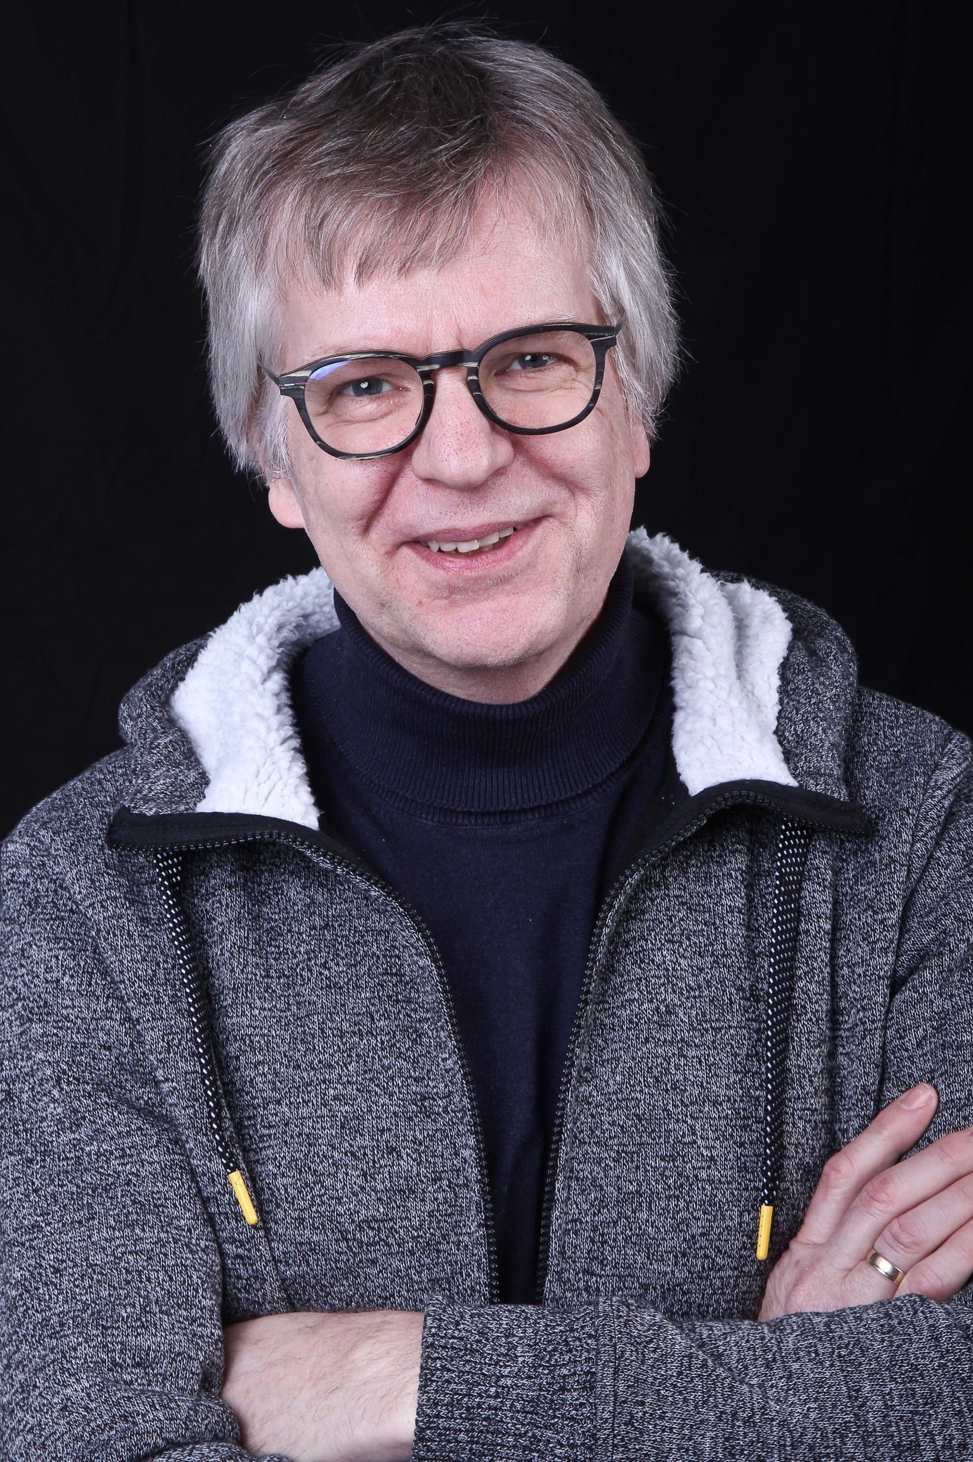
Mission und Gemeindeentwicklung:
Angebote:
Missionarische Gemeindeberatung, Schulungen,
evangelistische Seminare, Evangelisationen,
finanzielle Förderung einzelner Gemeindeaufbauarbeiten, Coaching, EventKirche
Referent ist Pastor Jürgen Tischler, Springe – Tischler@baptisten-NOSA.de – 05041-6497791

Slide 19
Unser Ziel
Visionen schärfen
Kompetenzen stärken
Projekte begleiten
Mit Gemeinden entdecken wir neue Wege,
damit Menschen Jesus Christus erleben.

Slide 20


Unsere Angebote (Auszug)

Slide 21
EventKirche mieten!

Slide 22


Slide 23
Nächster Landesverbandsrat
29.04.2023 - Wolfsburg
Danke für die Aufmerksamkeit!
Weitere Informationen unter
www.baptisten-NOSA.de
Landesverband Niedersachsen - Ostwestfalen - Sachsen-Anhalt
im Bund Evangelisch - Freikirchlicher Gemeinden in Deutschland K.d.ö.R.

